Slide 1

Медиабезопасность
Подготовила
Кузнецова С.В.
(учитель математики и информатики)

Slide 2
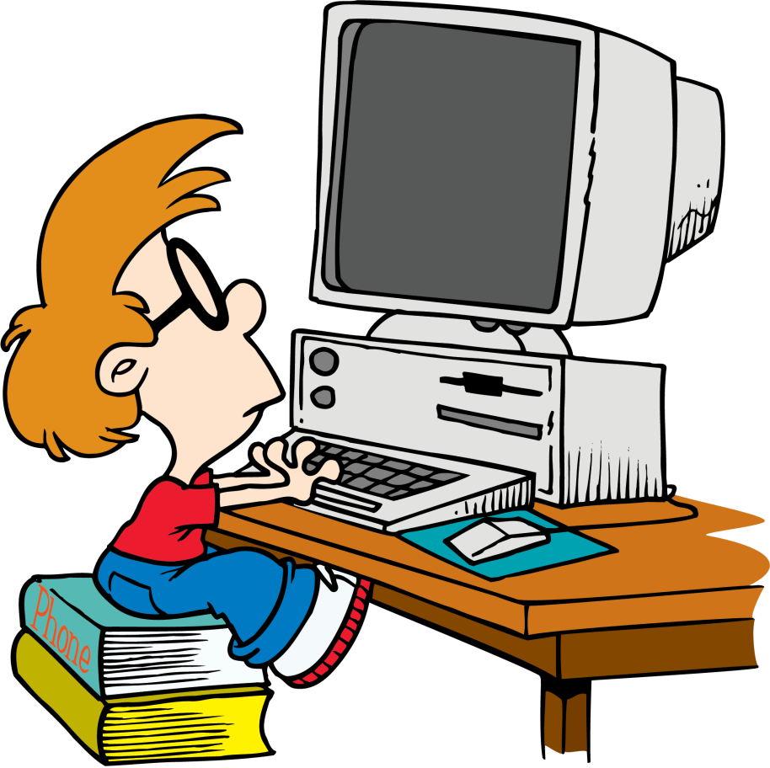
Что такое медиабезопасность?
Медиабезопасность - обеспечение государством информационной безопасности детей, защита их физического, психического здоровья, а также человеческого достоинства во всех электронных СМИ и медиауслугах.

Slide 3
Внимание!
Интернет тоже бывает опасным!
В интернете содержатся вирусы, незнакомые сайты, баннеры. Если сомневаешься, обратись к родителям или учителю.

Slide 4
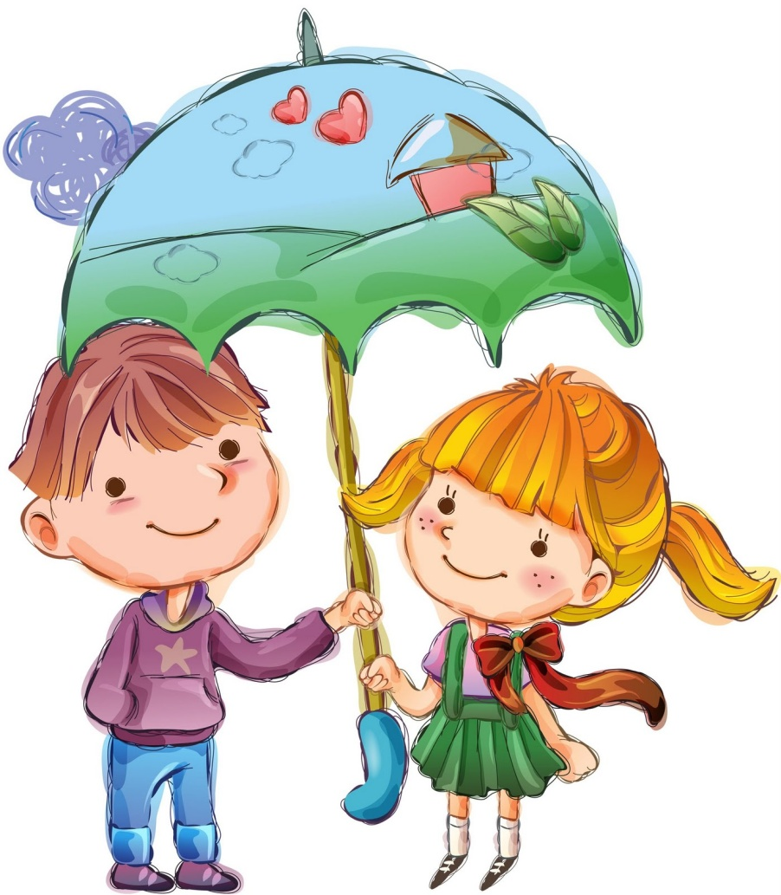
Мы хотим, чтоб интернет
Был вам другом много лет!
Будешь знать СЕМЬ правил этих
-Смело плавай в интернете!

Slide 5
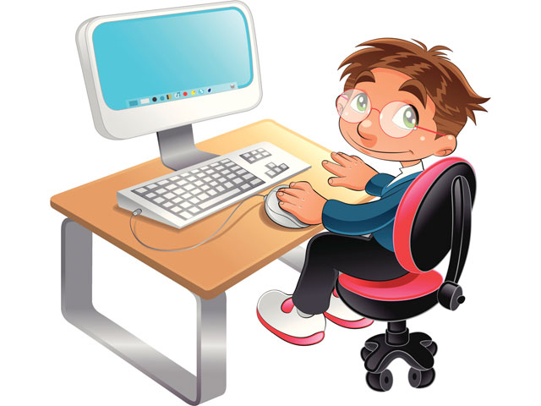
Правило 1:
Иногда тебе в сети
Могут встретиться вруны.
Ты мошенникам не верь,
Информацию проверь.

Slide 6
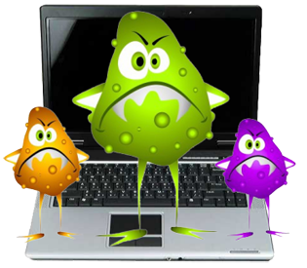
Правило 2:
Чтобы не попасть в беду
-Антивирус заведу!
Всем, кто ходит в интернет
Пригодится наш совет.

Slide 7
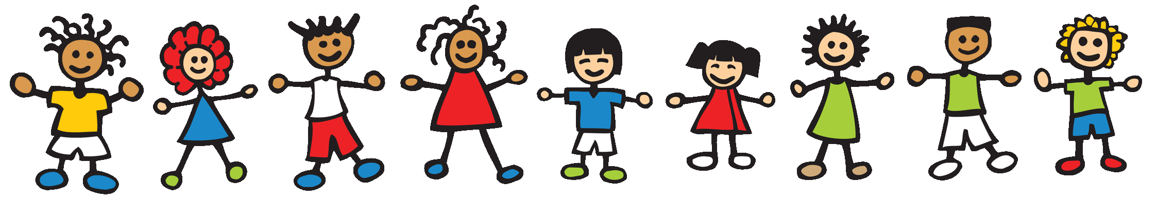
Правило 3:
Если кто-то НЕЗНАКОМЫЙ
Вас попросит рассказать
Информацию о школе,
О друзьях и телефоне,
Иль к страничке доступ дать.
Мы на это НЕТ ответим,
Будем все держать в секрете!

Slide 8
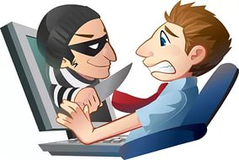
Правило 4:
Злые люди в интернете
Расставляют свои сети.
С незнакомыми людьми
Ты на встречу не ходи!

Slide 9
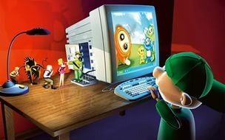
Правило 5:
С грубиянами в сети
Разговор не заводи.
Но и сам не оплошай
-Никого не обижай.

Slide 10

Правило 6:
Как и всюду на планете
Есть опасность в интернете.
Мы опасность исключаем,
Если фильтры подключаем.

Slide 11
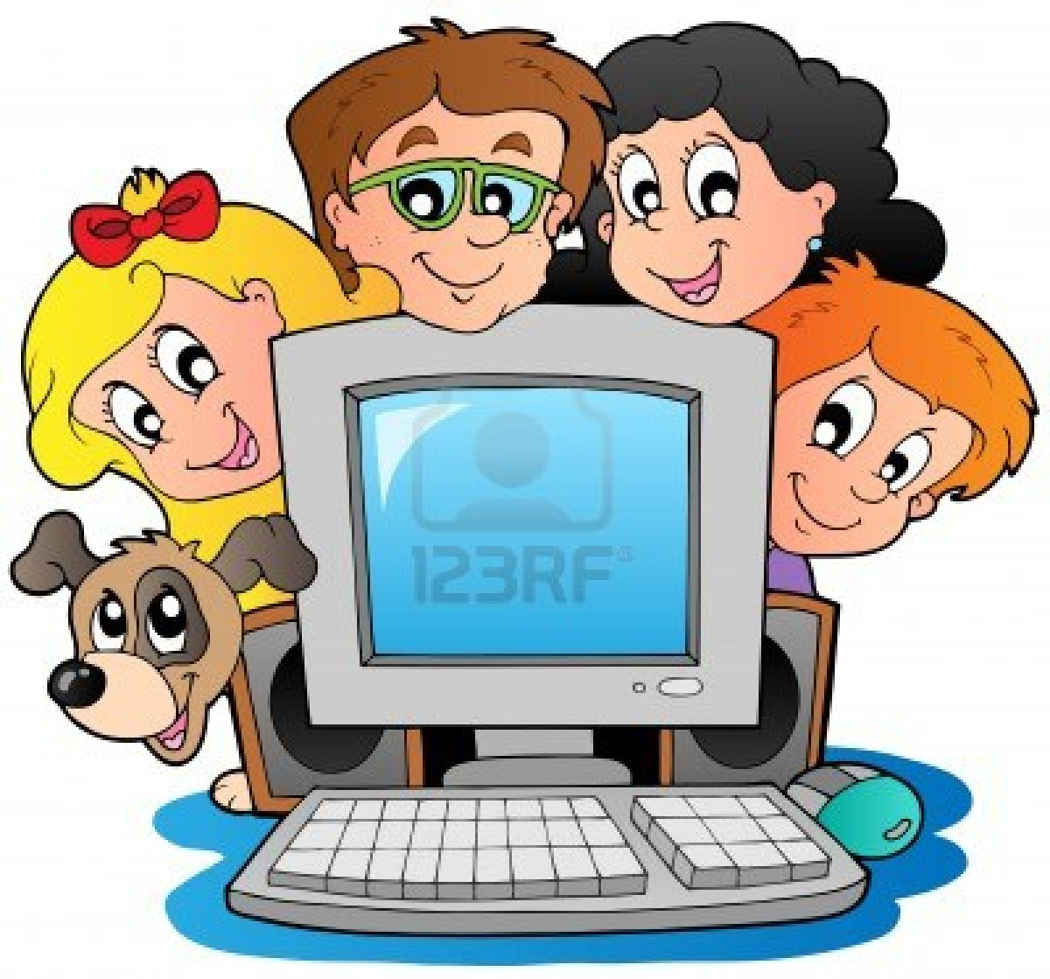
Правило 7:
Если что-то непонятно,
Страшно или неприятно,
Сразу к взрослым поспеши,
Расскажи и покажи.

Slide 12
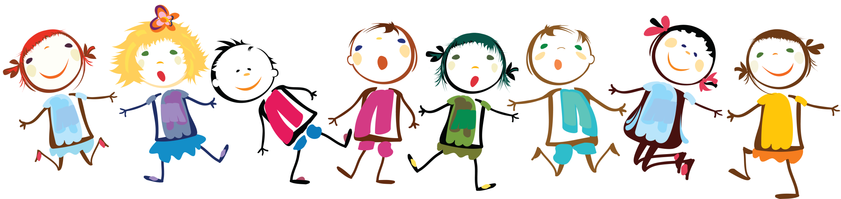
Соблюдай все эти правила и все будет хорошо!

